Slide 1
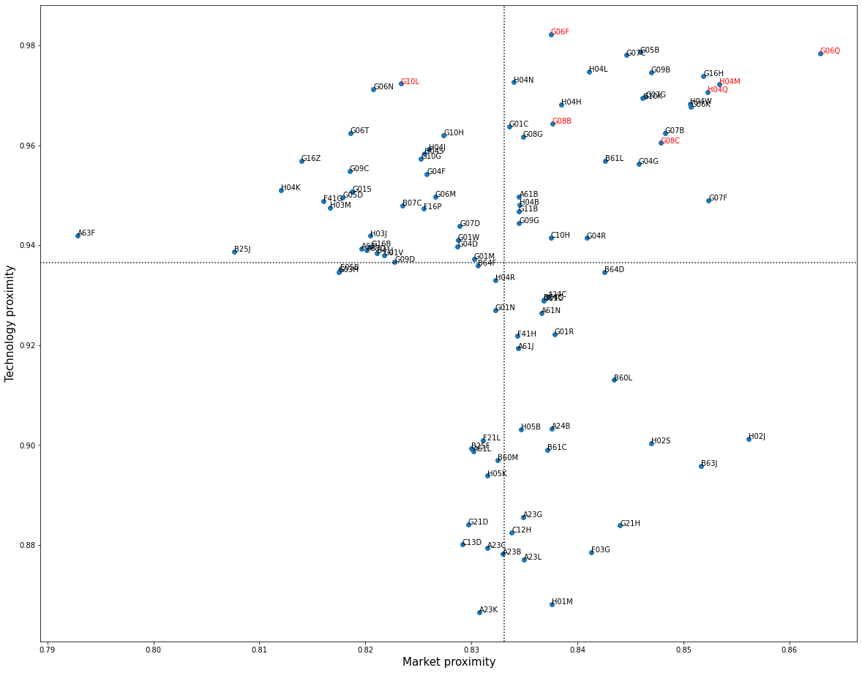
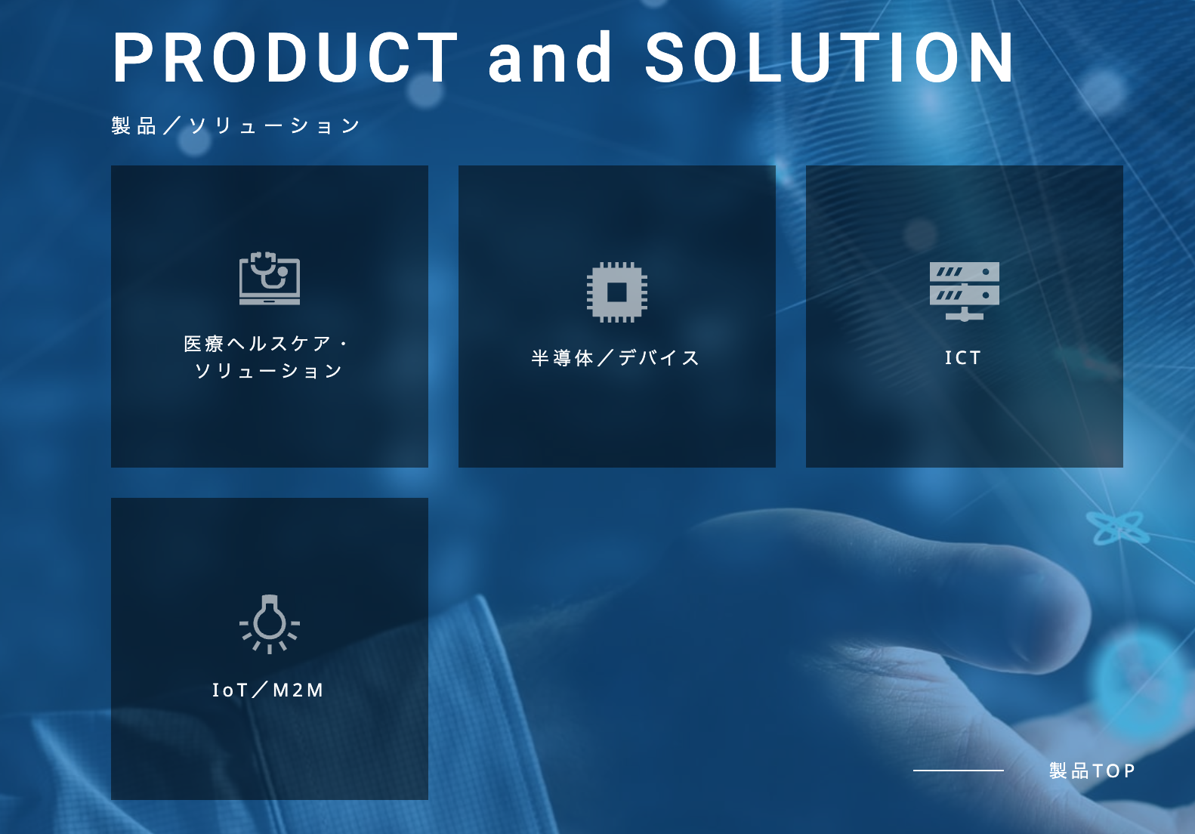
Example
Opportunity discovery at the company level
Technology-oriented market entry
菱洋エレクトロ株式会社
Core competitive advantages
Ryoyo Electro has primarily handled semiconductors, computer systems and peripherals, and electronic devices.
Market-oriented technology development

Slide 2
Ryoyo Electro has primarily handled semiconductors, computer systems and peripherals, and electronic devices.
Technology-oriented market entry | Web contents selected by the dual-attn model (TF-IDF: Removing stopwords and only keeping nouns; Top30)
G01L (speech analysis or synthesis; speech recognition) | ボイス (voice), functional, mobile, SDK, 動画 (video), カーナビ (car navigation), フュートレック (company name), 識別 (recognition), AmiVoice, AI, フォン (phone), ノウハウ (knowhow), デジタル (digital), 技術 (technology), 出力 (ouput), スタイル (style), 感情 (emotion), スタンドアローン (stand-alone), ウェアラブル (wearable), CMS (Contents Management System), ProVoXT, ScribeAssist, iNote, iPicking, ウェアラブルマイク (wearable microphone), オンプレミスサーバー (on-premise server), スーパーアテンダー (product name), チャット(chat), 機器 (device), vGate (product name)
G06N (computer systems based on specific computational models) | ライブラリ(library), 技術 (technology), 機器 (device), AI, キット(kit), アナリストカバレッジ (analyst coverage), デジタル (digital), AiiR (company name), algorithms, レコーダー (recorder), スマートフォンアプリ(smartphone app), モビリティ(mobility), RPA (Robotic process automation), コンピュータ(computer), CRESCO (company name), エレクトロン(electron), メタバース (metaverse), 電力 (electricity), マウント (mount), AISing (company name), エイシング (AISing), 出力 (Output), Tonamel (company name), JPSwitch, KayacJapan (company name), ゲムトレ (company name), サンネット(company name), ハイパーカジュアル (hypercasual game), モジュール (module), アナライザー (Analyzer)
G06T (image data processing) | technology, スマート(smart), 動画 (video), デバイス (device), 半導体 (semiconductor), AI, featuring, filtering, morpho (company name), scene, スマートシティ (smart city), メディア (media), デジタル (digital), トラッキング (tracking), ブックフリッピングスキャニング (book flipping scanning), アクティブプロジェクションマッピング (active projection mapping), 背景 (background), フレーム (frame), キャリブレーション (calibration), ドローン (drone), ワイプ (wipe), 台形 (Trapezoid),被写体 (object), ディープラーニング (deep learning), 電算 (DENSAN), Kobo (company name), DDS (company name), ソリューションクラウド(solution cloud), LPIXEL (company name), エルピクセル (company name)

Slide 3
Ryoyo Electro has primarily handled semiconductors, computer systems and peripherals, and electronic devices.
sorted by the number of overlapped keywords
Market-oriented technology development | Overlapped market-side keywords (Removing stopwords and only keeping nouns)
H02J (circuit arrangements or systems for supplying or distributing electric power) | 技術 (technology), 充電 (charging), 機器 (machine), 装置 (device), 電池 (battery), シリーズ (series), 電力 (electricity), 生産 (production), 調達 (procurement), 製造 (manufacture), 用途 (usage), エンジニアリング (engineering), メーター (meter), ダイオード (diode), OEM, 高周波 (radio frequency), 放射線 (ionizing radiation), モジュール (module)
G01R (measuring electric variables) | ケーブル (cable), メーター (meter), 装置 (device), 電力 (electricity), 電池 (battery), 半導体 (semiconductor),技術 (technology), アプリケーション (application), 液晶 (liquid crystal), Bluetooth, 出力 (Output), コンバータ(converter), ダイオード (diode), remote, コンソール (console), 高周波 (radio frequency)
H02S (generation of electric power by conversion of infra-red radiation) | 装置 (device), 製造 (manufacture), 電力 (electricity), 生産 (production), 機器 (machine), 電池 (battery), 出力 (Output), ケーブル (cable), 高周波 (radio frequency), ダイオード (diode), 半導体 (semiconductor), 振動 (Oscillation)
https://www.ryoyo.co.jp/product/product-cat/semiconductor/
Business on battery and power devices. => relevant technological field (under-developed): H02J, G01R, H02S

